Slide 1


Project Rekayasa Web 0916
Kelompok 3
1511510719 Rizki wahyu 1511510750 Imam Romdoni 1511510479 Rangga Priyatna 1511510610 Dimas Setiadi 1511510420 M. Filsaf Kurniawan
WEB SHARE COMEDY

Slide 2


Latar belakang
Karena semua orang butuh hiburan dan hiburan paling dekat dan disukai semua orang yaitu komedi. Jadi banyak orang yang ingin membaca dan membagikan cerita-cerita lucu yang mereka buat sendiri.
Rekayasa web Budi Luhur – Kelompok 3 0916

Slide 3
TujuaN
Bisa memberi ruang untuk semua orang berbagi dan memberi hal yang bisa membuat tertawa juga tersenyum. Bisa juga mendapat keuntungan dengan ada yang memasang iklan sebagai sarana promosi.
Rekayasa web Budi Luhur – Kelompok 3 0916

Slide 4
WEB SHARE COMEDY
Jadi kita membuat web aplikasi yang dapat digunakan untuk membuat dan memposting gambar, video atau lainnya dan bisa dilihat dan dinikmati semua orang dan juga yang lebih menarik dibandingkan web comedy yang ada di indonesia.
Rekayasa web Budi Luhur – Kelompok 3 0916

Slide 5
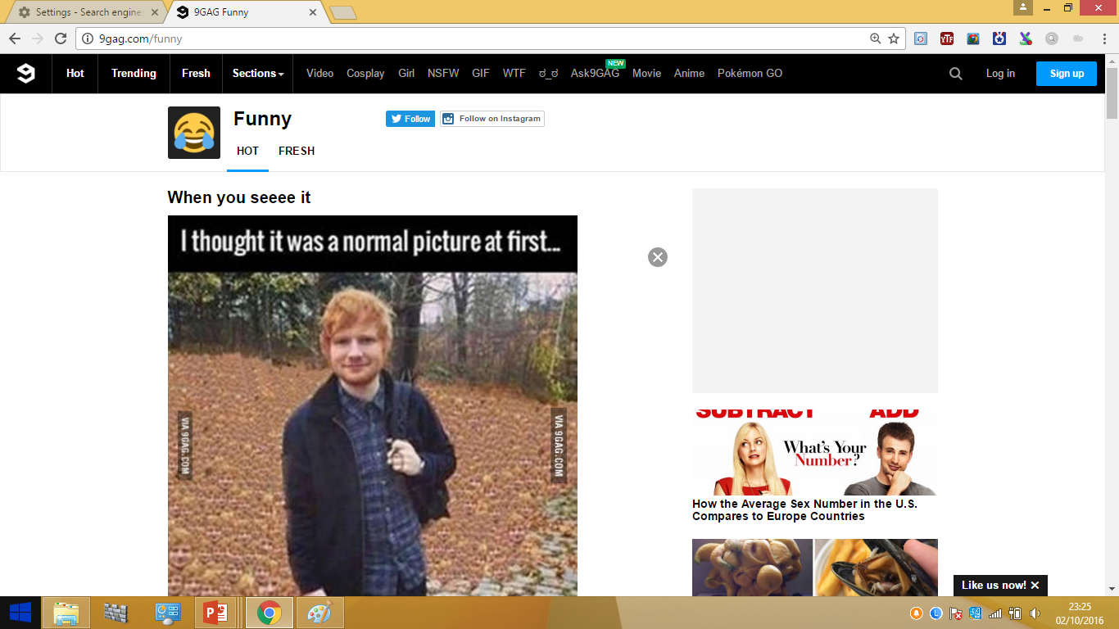
Referensi
9gag.com salah satu web comedy terkenal diluar negeri
Rekayasa web Budi Luhur – Kelompok 3 0916

Slide 6
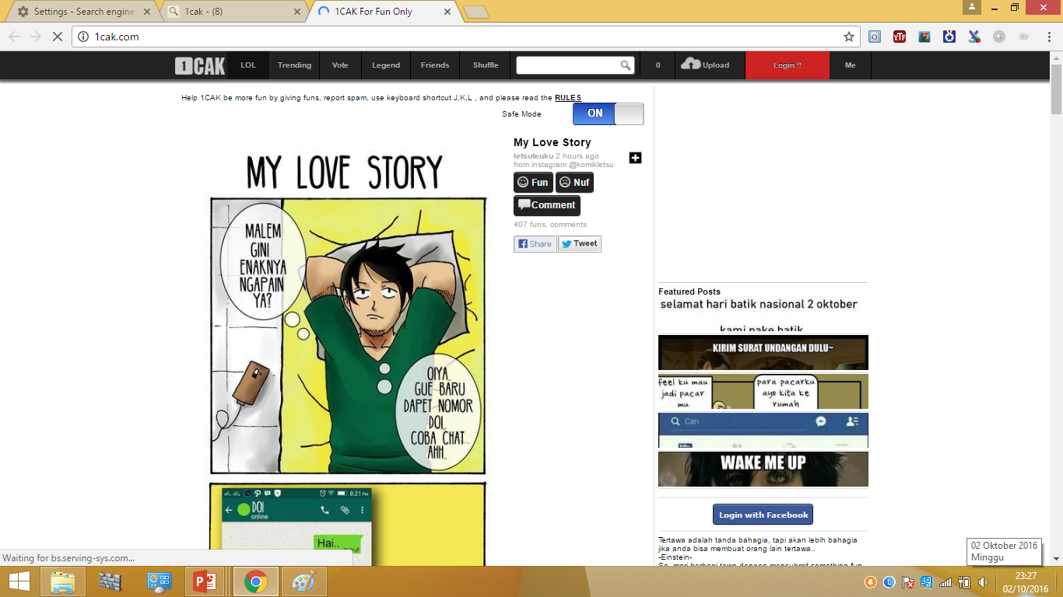
Referensi
1cak.com merupkan web comedy di indonesia namun belum banyak orang yang tahu
Rekayasa web Budi Luhur – Kelompok 3 0916

Slide 7
KESIMPULAN
Setiap orang butuh dengan hiburan untuk melepas segala penat, untuk itulah dibuat web ini, agar kita semua bisa berbagi tawa dan bisa mengekspresikan sisi humor diri masing-masing. Selain itu juga dapat mendapat keuntungan dari iklan dan dapat penghasilan dari itu.
Rekayasa web Budi Luhur – Kelompok 3 0916

